Slide 1








NGUYỄN NGÂN TIỂU HỌC KIM BÀI

Slide 2






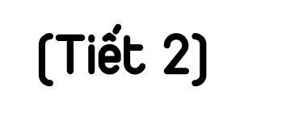

Slide 3

NGUYỄN NGÂN TIỂU HỌC KIM BÀI

Slide 4



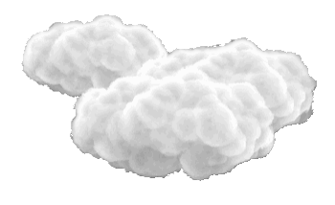
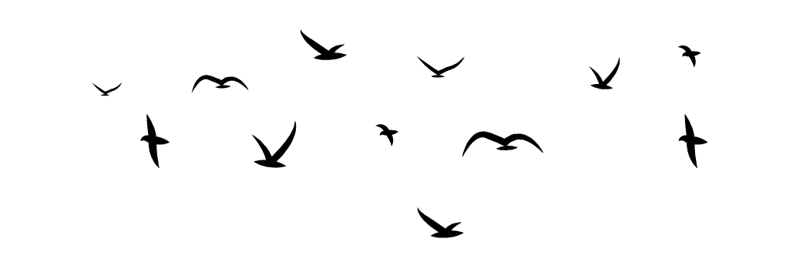
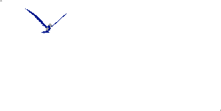

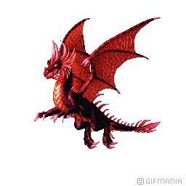

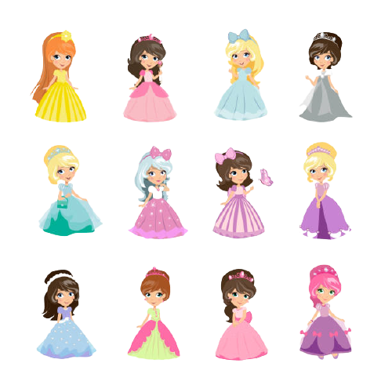


GIẢI CỨU CÔNG CHÚA
Ngày xửa ngày xưa, ở một vương quốc nọ có một nàng công chúa xinh đẹp đang bị rồng lửa bắt đi.
Chàng hiệp sĩ muốn giải cứu công chúa phải vượt qua rất nhiều thử thách, gặp rất nhiều quái vật, người khổng lồ hung dữ.
Em hãy giúp Hiệp sĩ đánh bại quái vật, người khổng lồ và rồng lửa để giải cứu công chúa bằng cách trả lời đúng các câu hỏi nhé!

Slide 5


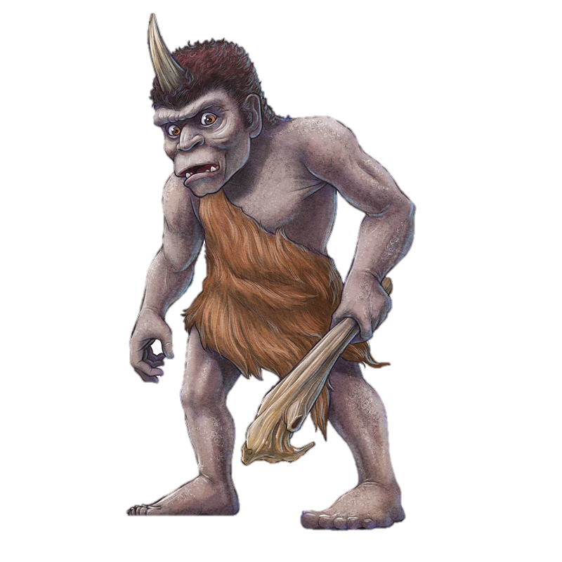

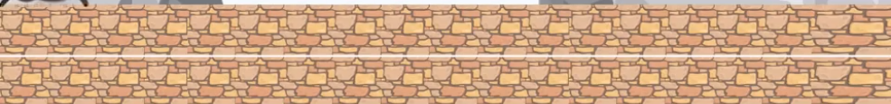

1. Gieo hai xúc xắc. Chọn khả năng xảy ra trong mỗi trường hợp sau:
a) Tổng số chấm ở hai mặt trên của hai xúc xắc là số chẵn.
A. Có thể
B. chắc chắn
C. Không thể

Slide 6




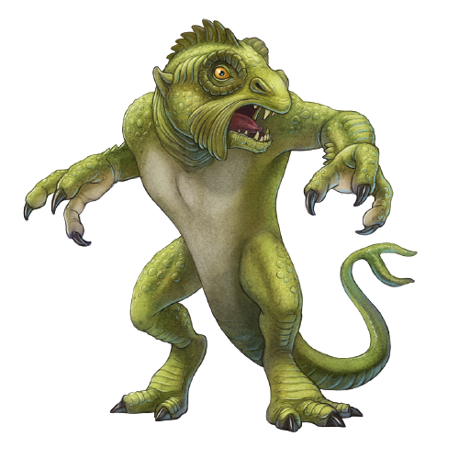


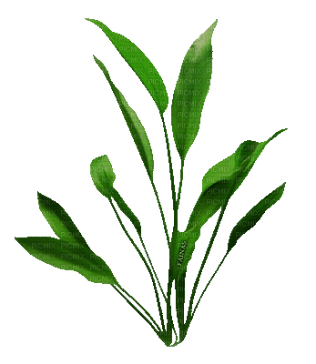
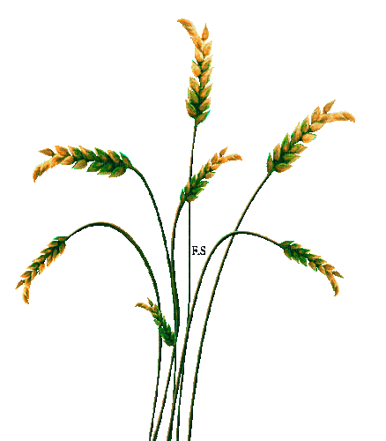

Tổng số chấm ở hai mặt trên của hai xúc xắc là 13.
A. Chắc chắn
B. Có thể
C. Không thể

Slide 7


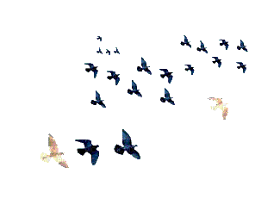
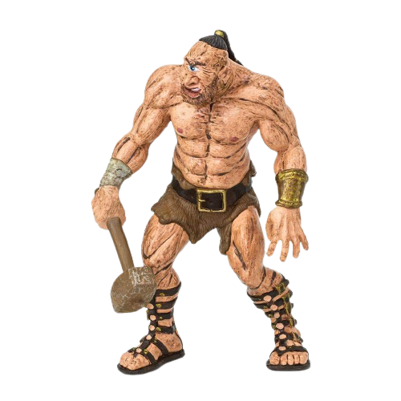
c) Tổng số chấm ở hai mặt trên của hai xúc xắc là số bé hơn 13 và lớn hơn 1.
A. Không thể
B. Chắc chắn
C. Có thể

Slide 8

Cảm ơn các bạn rất nhiều!

Slide 9
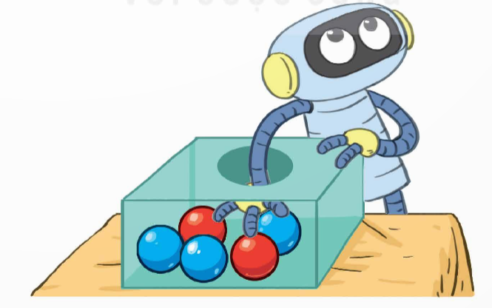
2
Trong hộp có 2 quả bóng đỏ và 3 quả bóng xanh. Nếu Rô-bốt lấy ra từ trong hộp cùng một lúc 3 quả bóng thì có các khả năng nào về màu của 3 quả bóng đó có thể xảy ra?
Các khả năng có thể xảy ra là:
- Lấy được 3 quả bóng màu xanh.
- Lấy được 1 quả bóng màu đỏ và 2 quả bóng màu xanh.
- Lấy được 2 quả bóng màu đỏ và 1 quả bóng màu xanh.

Slide 10
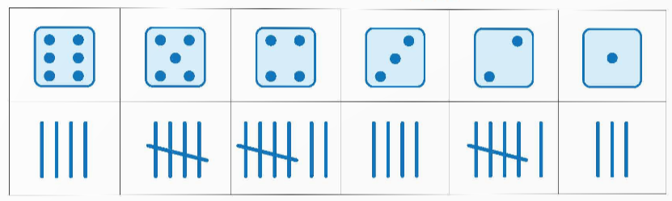
3
Việt gieo xúc xắc nhiều lần rồi ghi lại kết quả nhận được như bảng sau (chẳng hạn, mặt 6 chấm xuất hiện 4 lần ghi ||||).
a) Chọn câu trả lời đúng.
Mặt 5 chấm đã xuất hiện bao nhiêu lần?
A. 7 lần B. 6 lần C. 5 lần D. 4 lần

Slide 11
3
Việt gieo xúc xắc nhiều lần rồi ghi lại kết quả nhận được như bảng sau (chẳng hạn, mặt 6 chấm xuất hiện 4 lần ghi ||||).
b) Mặt nào xuất hiện nhiều lần nhất, mặt nào xuất hiện ít lần nhất?
Mặt 4 chấm xuất hiện nhiều lần nhất, mặt 1 chấm xuất hiện ít lần nhất.

Slide 12
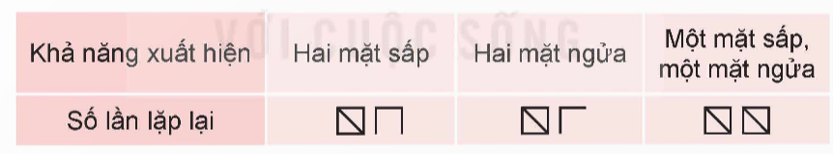
4
Mai gieo đồng thời hai đồng xu 25 lần, đếm số lần lặp lại của khả năng hai đồng xu xuất hiện cùng mặt sấp, hoặc xuất hiện cùng mặt ngửa hoặc xuất hiện một mặt sấp, một mặt ngửa rồi ghi lại kết quả nhận được như bảng sau:
a) Số lần lặp lại khả năng xuất hiện hai mặt đồng xu ở dạng nào nhiều nhất, ở dạng nào ít nhất?
b) Tìm tỉ số của số lần lặp lại của mỗi khả năng xuất hiện so với tổng số lần gieo hai đồng xu.

Slide 13
a) Số lần lặp lại khả năng xuất hiện hai mặt đồng xu ở dạng nào nhiều nhất, ở dạng nào ít nhất?
Số lần lặp lại khả năng hai đồng xu ở dạng một mặt sấp, một mặt ngửa là nhiều nhất (10 lần), số lần lặp lại khả năng hai đồng xu ở dạng hai mặt ngửa là ít nhất (7 lần).

Slide 14
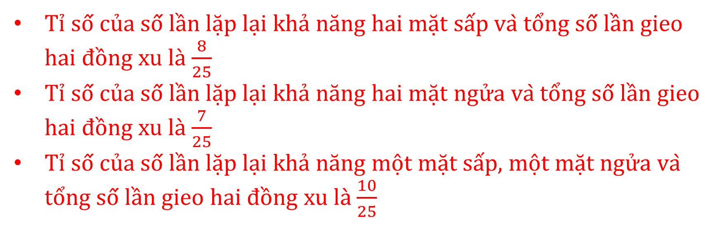
b) Tìm tỉ số của số lần lặp lại của mỗi khả năng xuất hiện so với tổng số lần gieo hai đồng xu
Tỉ số của số lần lặp lại khả năng hai mặt sấp và tổng số lần gieo hai đồng xu là $\frac{8}{25}$
Tỉ số của số lần lặp lại khả năng hai mặt ngửa và tổng số lần gieo hai đồng xu là $\frac{7}{25}$
Tỉ số của số lần lặp lại khả năng một mặt sấp, một mặt ngửa và tổng số lần gieo hai đồng xu là $\frac{10}{25}$

Slide 15


GV ĐIỀN VÀO ĐÂY
GV ĐIỀN VÀO ĐÂY
GV ĐIỀN VÀO ĐÂY
GV ĐIỀN VÀO ĐÂY

Slide 16






